Slide 1
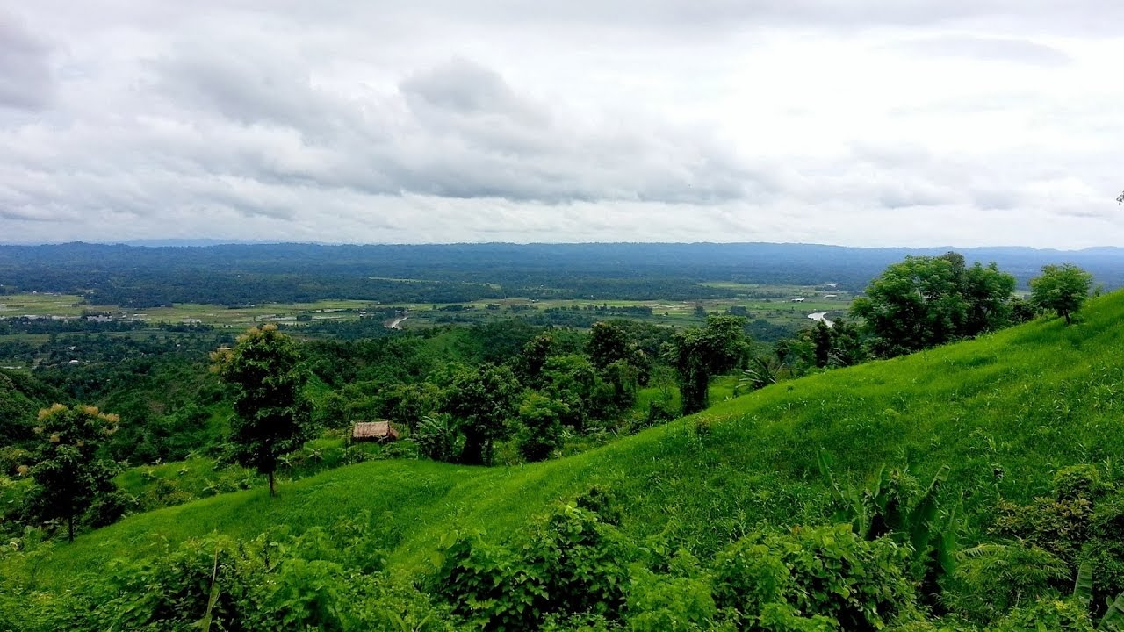
খাগড়াছড়ি অনলাইন স্কুল

Slide 2
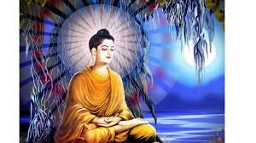
আজকের পাঠে সবাইকে শুভেচ্ছা

Slide 3
শিক্ষক পরিচিতি
অংথুইপ্রু দেওয়ান
সহকারী শিক্ষক
বড়ডলু কুঞ্জুরীপাড়া সরকারি প্রাথমিক বিদ্যালয় ।
মানিকছড়ি , খাগড়াছড়ি ।

Slide 4
পাঠ পরিচিতি
শ্রেণিঃ তৃতীয়
বিষয়ঃ বৌদ্ধ ধর্ম ও নৈতিক শিক্ষা
অধ্যায়ঃ পঞ্চম
পাঠের শিরোনামঃ নৈতিক শিক্ষা (শীলের গুরুত্ব)
পাঠ্যাংশঃ শীল শব্দের অর্থ.........এরপর পঞ্চশীল প্রার্থনা করবে।

Slide 5
শিখন ফল
৫.১.2 কয়েক প্রকার শীলের নাম বলতে পারবে।
৫.২.১ পঞ্চশীল গ্রহনের নিয়ম বলতে পারবে।

Slide 6
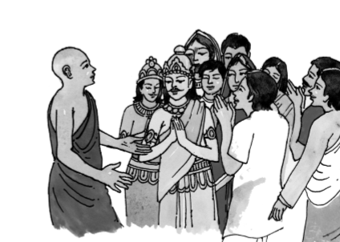
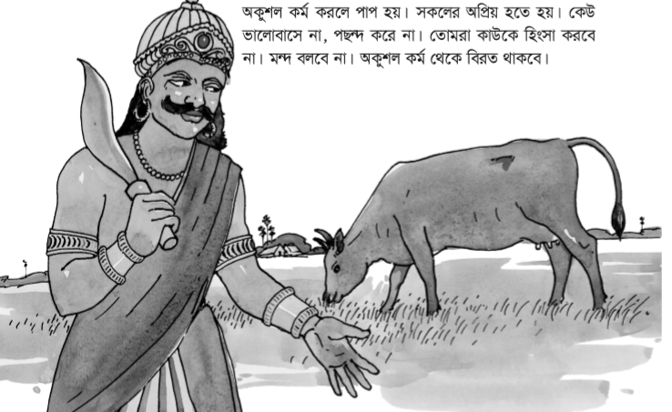

Slide 7
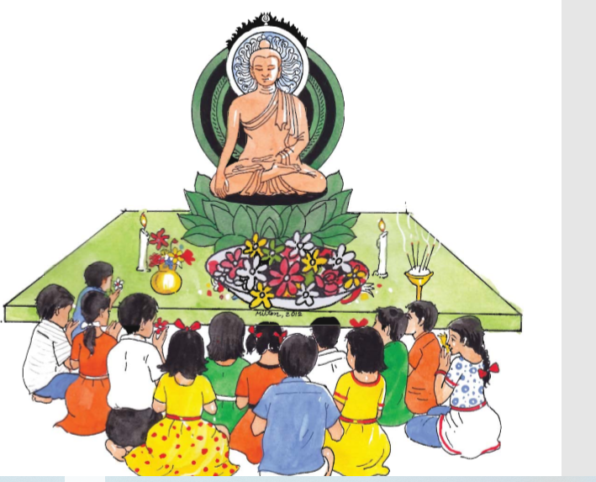
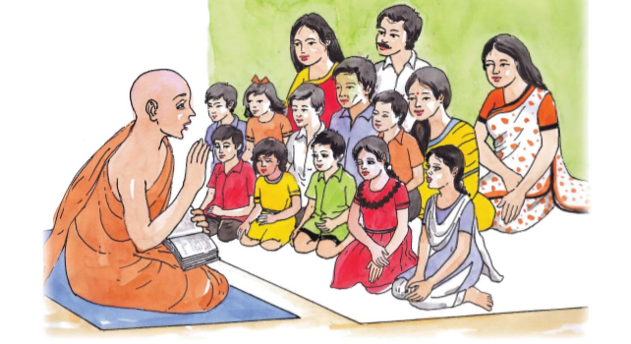
এসো আমরা ছবি দেখি
ভিক্ষুর নিকট শীল প্রার্থনারত উপাসক-উপাসিকাবৃন্দ
বুদ্ধের নিকট শীল প্রার্থনারত উপাসক-উপাসিকাবৃন্দ

Slide 8
পাঠ ঘোষনা
আজকের আমাদের পাঠ
নৈতিক শিক্ষা (শীলের গুরুত্ব)
পাঠ্যাংশঃ শীল শব্দের অর্থ ...........এরপর পালিতে পঞ্চশীল প্রার্থনা করবে ।

Slide 9
পূর্ব পাঠের আলোচনা
নৈতিক শিক্ষায় অন্তর্গত গুণগুলোর নাম কী কী ?
সদাচরণ, ভদ্রতা, পরোপকার, জীবে দয়া ইত্যাদি হচ্ছে নৈতিক শিক্ষার গুণাবলি ।

Slide 11
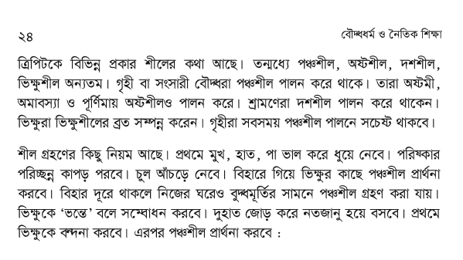

Slide 12
নিচের প্রশ্নগুলোর উত্তর দাও।
ক)শীল শব্দের অর্থ কী ?
খ) গৃহীদের প্রতিপাল্য শীল কী কী ?
গ)পঞ্চশীল গ্রহনের সময় কীভাবে বসতে হয় ?
ঘ)সুনীতি অনুশীলনে কী কী পরিশুদ্ধ থাকে ?

Slide 13
একক কাজ
কয়েক প্রকার শীলের নাম লিখ?

Slide 14
মূল্যায়ন
সংক্ষেপে উত্তর দাও।
(ক)শ্রামনেরা কোন শীল পালন করে থাকেন ?
(খ)ভিক্ষুরা কোন ব্রত সম্পন্ন করেন?
(গ)পঞ্চশীল প্রার্থনার নিয়ম কী কী ?

Slide 15
(ক)শ্রমণেরা কোন শীল পালন করে থাকেন?
উত্তরঃ শ্রমণেরা দশশীল পালন করে থাকেন।
(খ)ভিক্ষুরা কোন ব্রত সম্পন্ন করেন?
উত্তরঃ ভিক্ষুরা ভিক্ষুশীলের ব্রত সম্পন্ন করেন ।

Slide 16
পঞ্চশীল প্রার্থনার নিয়ম কী কী ?
উত্তরঃ প্রথমে মুখ,হাত,পা ভালো করে ধুয়ে নেবে।
পরিষ্কার পরিচ্ছন্ন কাপড় পরবে। চুল আঁচড়ে নিবে।
বিহারে গিয়ে ভিক্ষুর কাছে পঞ্চশীল প্রার্থনা করবে।

Slide 17
শূন্যস্থান পূরণ কর।
১) সুনীতির অনুশীলনে কায়, বাক্য ও মন...............থাকে ।
২) আমি ত্রিশরণসহ পঞ্চশীল ..............করছি ।
৩) শীল পালনকারীকে ...................বলে ।
পরিশুদ্ধ
পালন
শীলবান

Slide 18
বাড়িকাজ
একজন শীলবান ব্যক্তির গুণাবলি ৫টি বাক্যে লিখ।

Slide 19
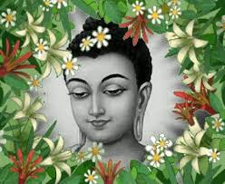
ধন্যবাদ

